Slide 1
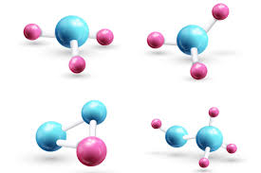
Rencana Pembelajaran Semester (RPS)
KIMIA ORGANIK (3 SKS)

Slide 2


Slide 3


Slide 4
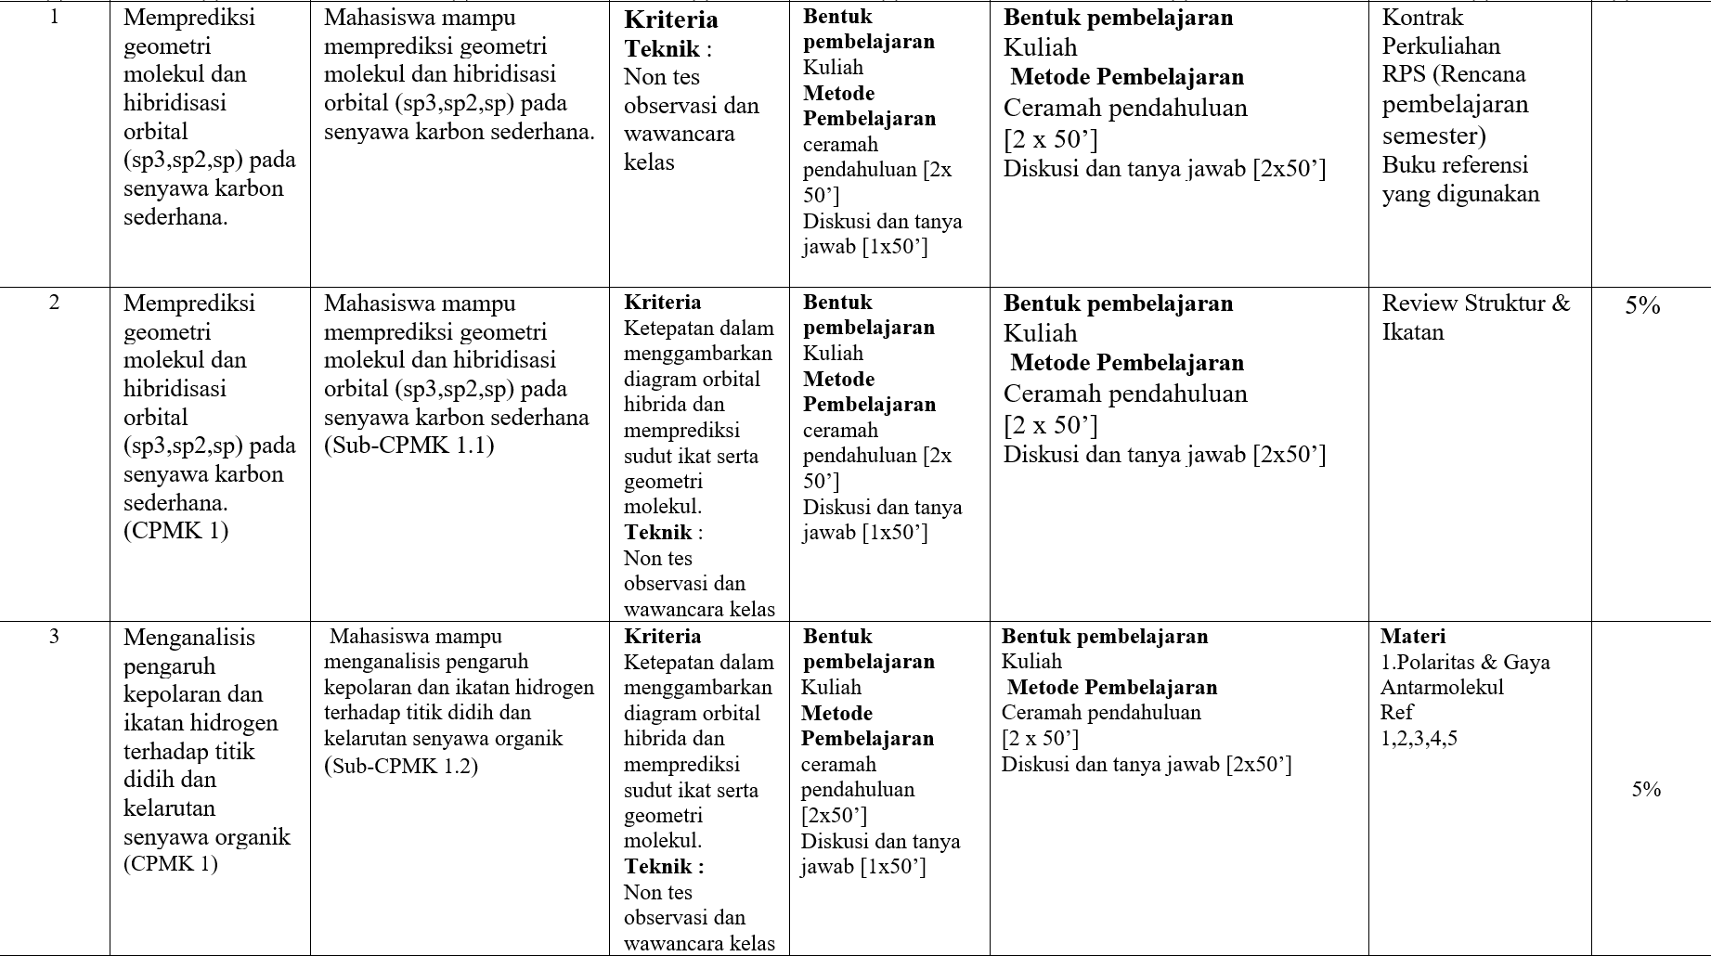

Slide 5
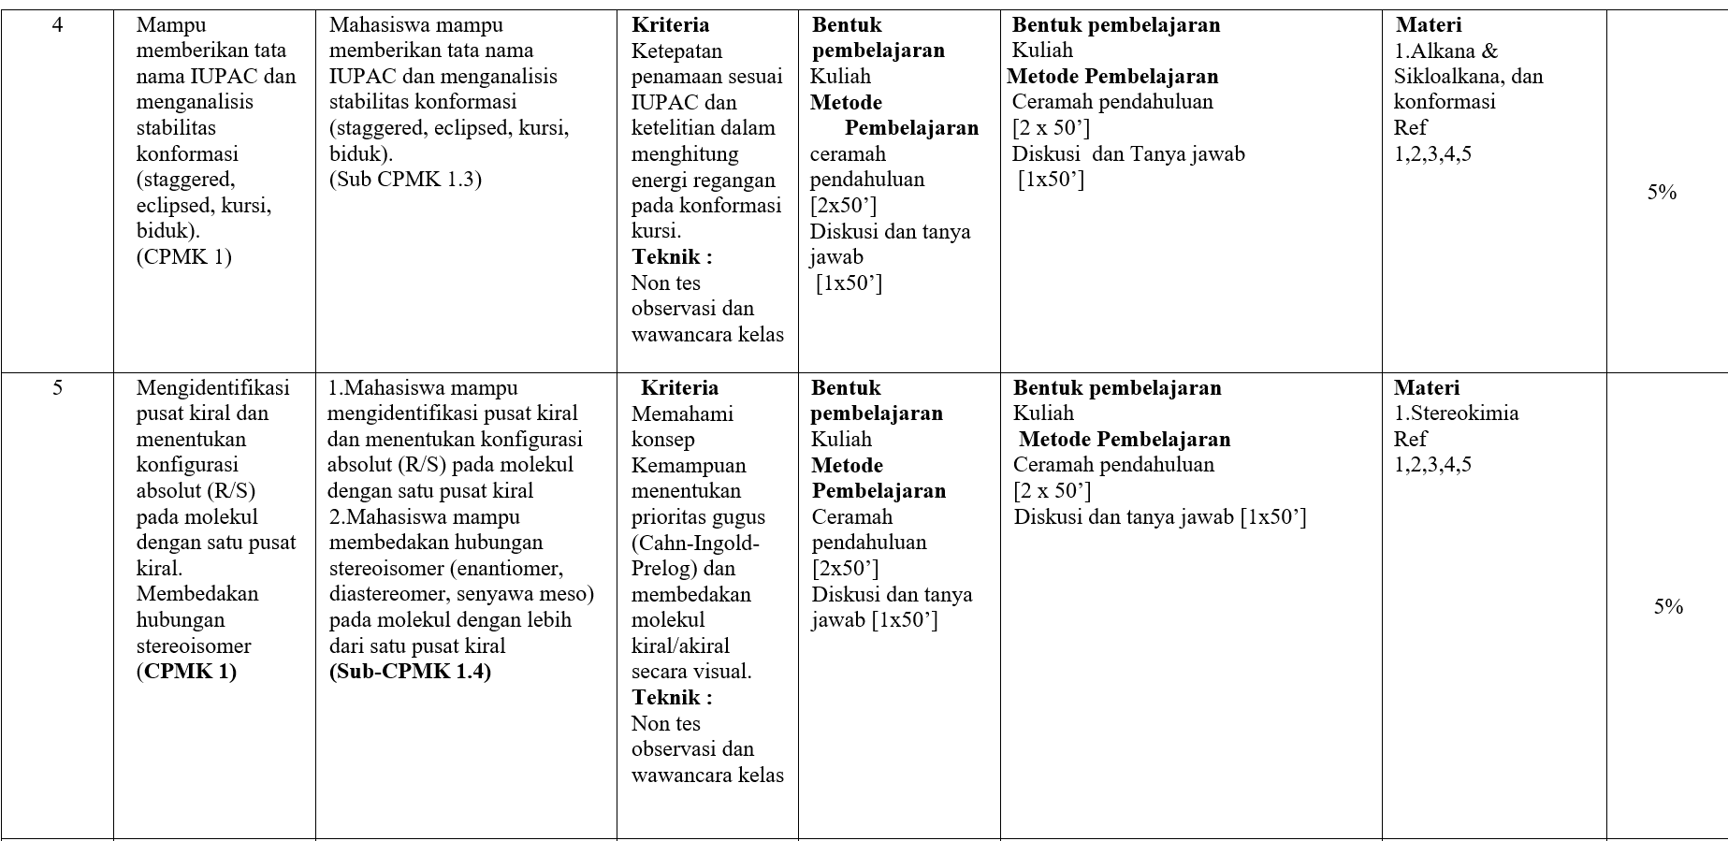


Slide 6
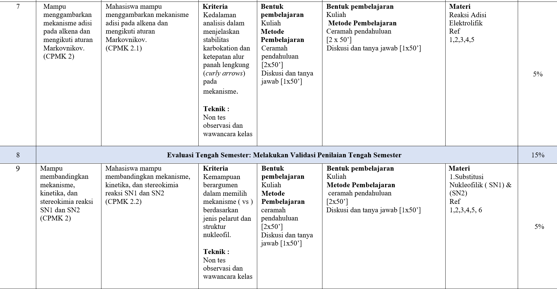


Slide 7
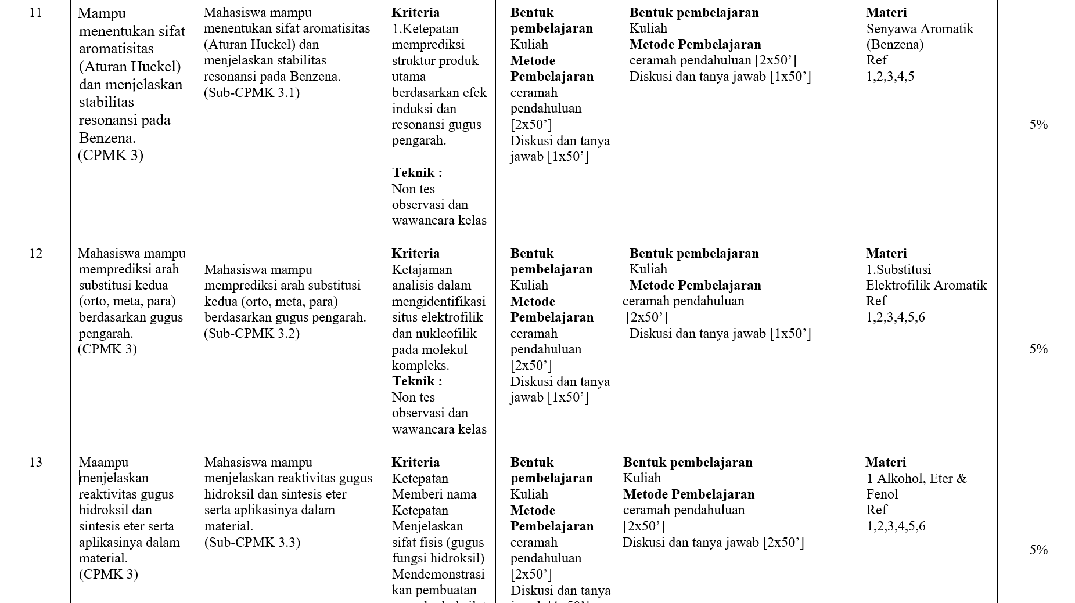

Slide 8
